Slide 1
PostgreSQL в 1С:Предприятии и в облачной системе 1С:Fresh
Петр Грибанов, 1C
grip@1c.ru

Slide 2
О компании
1С:Предприятие 8
Фирма «1С» производит:
средства разработки бизнес-приложений и
бизнес-приложения, созданные с помощью этих средств

Slide 3
О компании
1 500 000 организаций используют 1С:Предприятие
5 000 000 конечных пользователей
300 000 специалистов программируют на языке 1С:Предприятие
1000 сотрудников работают в компании 1С

Slide 4
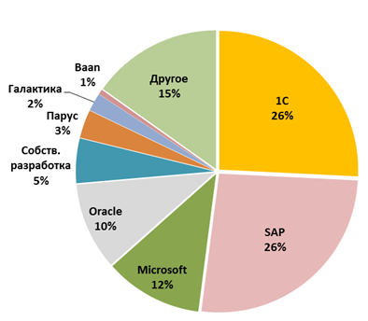
1C: средства разработки и программы
Частота использования ERP*
Типичный ERP продукт
  10…20 решений от вендора
  10…20 решений от партнеров
1С
  20+ решений от 1С
  (но мы маленькие! <1000 сотрудников)
    1C:ERP
  1200+ решений от партнеров
*Количество пользователей системы, данные РБК Research, 2014

Slide 5
Модель разработки прикладного решения 1С
Понятия, в которых оперирует разработчик.
«Кирпичи», из которых он строит бизнес-приложение.
Справочник
Документ
План счетов
Бизнес-процесс
Программный класс
Таблица базы данных
Сервер
Программная библиотека
Платформа 1С:Предприятие

Slide 6
Особенности и преимущества
Высокая скорость освоения
Предметно-ориентированная модель, единый набор средств разработки
Высокая скорость разработки
Удобная, интуитивно понятная среда разработки
Функциональность и гибкость
при создании автономных или интегрированных решений, широкие возможности интеграции
Кроссплатформенность
Созданные приложения сразу готовы работать в различных ОС – Windows, Linux, Mac OS, iOS (iPad, iPhone), Android, Windows Phone/Windows 8.1/ Windows 10, в облаке (например, SaaS)
Notes:
03.11.2015
http://v8.1c.ru/predpriyatie/QuestionsPlatform.htm#9
http://v8.1c.ru/news/publication.jsp?id=193
!!! ОБНОВИТЬ ПЕРЕД МЕРОПРИЯТИЕМ !!!

Slide 7
Высокая скорость освоения
Написание программ на встроенном языке 1С
осваивается за 2-3 недели –
на уровне, достаточном для решения несложных задач

Slide 8
Особенности и преимущества
Прикладные решения поставляются в исходных кодах.
Нужна доработка – напиши/перепиши сам
Средства разработки поставляются бесплатно

Slide 9
Особенности и преимущества
Платформенный подход:
Расширяем платформу – получаем новые возможности
(поддержку новых ОС, СУБД)
Прикладные решения менять не обязательно!
(свежие примеры – поддержка клиента на MacOS, поддержка Windows в мобильной платформе)

Slide 10
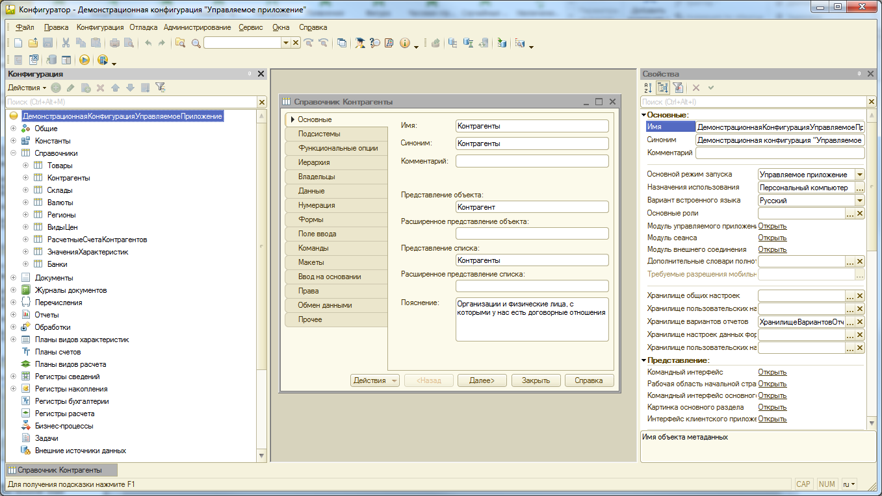
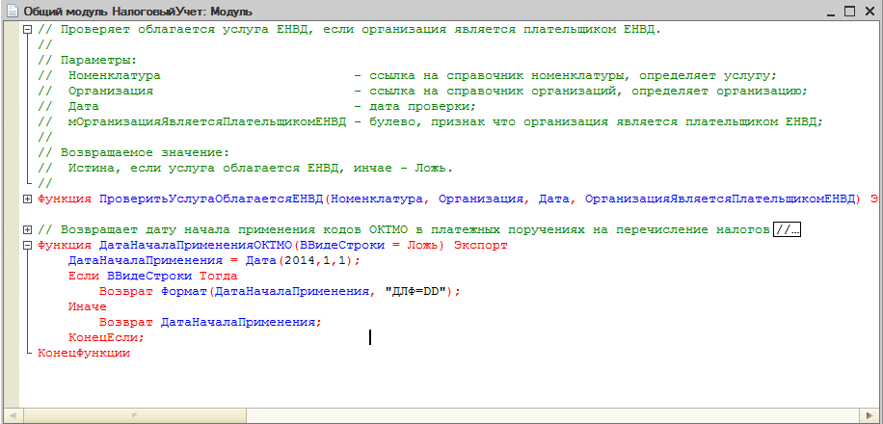
Разработка в среде «1С:Предприятие»

Slide 11
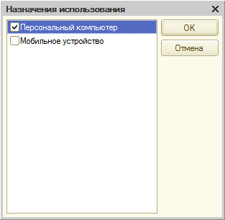
Разработка в среде «1С:Предприятие»
Обычное приложение
Windows
Linux
MacOS
Web-браузер
Мобильное приложение:
iOS
Android
Windows Phone

Slide 12
1C:Enterprise Development Tools
Разработка прикладных решений 1С в среде Eclipse
  Объединены особенности инструментов Eclipse и особенности конфигуратора 1С:Предприятия
  Можно использовать существующие навыки разработки, когда решите воспользоваться 1C:Enterprise Development Tools
  Не требует отдельного лицензирования
Notes:
04.08.2015
http://v8.1c.ru/overview/release_IDE/
Объединение инструментов Eclipse и конфигуратора: Например, широкое использование разнообразных редакторов - это особенность Eclipse. А наличие Properties View (палитры свойств), которая позволяет выполнять редактирование объектов без открытия собственного редактора, – это особенность конфигуратора

Slide 13
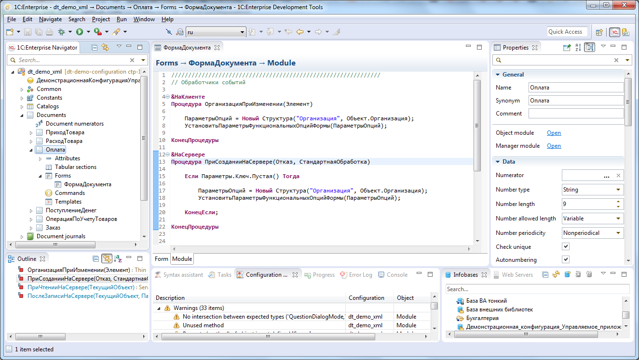
Разработка 1С в IDE Eclipse

Slide 14


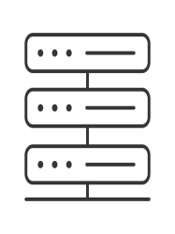

1C:Предприятие
Клиент
ERP
Управление торговлей
Сервер приложений
Бухгалтерия
СУБД

Slide 15
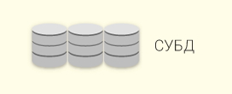
Клиент
Сервер приложений
Сервер приложений
MS SQL Server
Oracle
IBM DB2
PostgreSQL

Slide 16
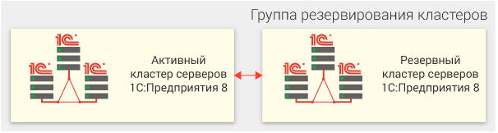

Клиент
Windows
Linux
MS SQL Server
Oracle
IBM DB2
PostgreSQL

Slide 17





Windows
Linux
MacOS
Windows
Linux
MacOS
Internet Explorer
Edge
Chrome
Firefox
Safari
Android
iOS
Windows Phone
~
Microsoft IIS
Apache
~
~
~
Windows
Linux
MS SQL Server
Oracle
IBM DB2
PostgreSQL

Slide 18


Windows
Linux
MacOS
Internet Explorer
Edge
Chrome
Firefox
Safari
Android
iOS
Windows Phone
~
~
~
Программный продукт 1cFresh –
облачная среда исполнения приложений 1С (aPaaS – application Platform as a Service)
1С сама использует продукт 1cFresh
в сервисе http://1cfresh.com
~
MS SQL Server
Oracle
IBM DB2
PostgreSQL

Slide 19








1сFresh – облачное решение от 1С

Slide 20




Вместе с 2006 года
+
=

Slide 21
Новости от 1С
В начале 2017г. фирма «1С» и компания Postgres Professional заключили соглашение о техническом сотрудничестве по поддержке СУБД Postgres Pro
Postgres Pro - Российская СУБД, разработанная компанией Postgres
Professional на основе свободно-распространяемой СУБД PostgreSQL
Postgres Pro входит в реестр российского ПО (https://reestr.minsvyaz.ru/reestr/65273/ )
Поддержку СУБД PostgresPro планируется включить в ближайшие версии платформы «1С:Предприятие»

Slide 22
1C и PostgreSQL
1С – использование PostgreSQL
в облачном сервисе http://1cFresh.com
Внедрения 1С

Slide 23
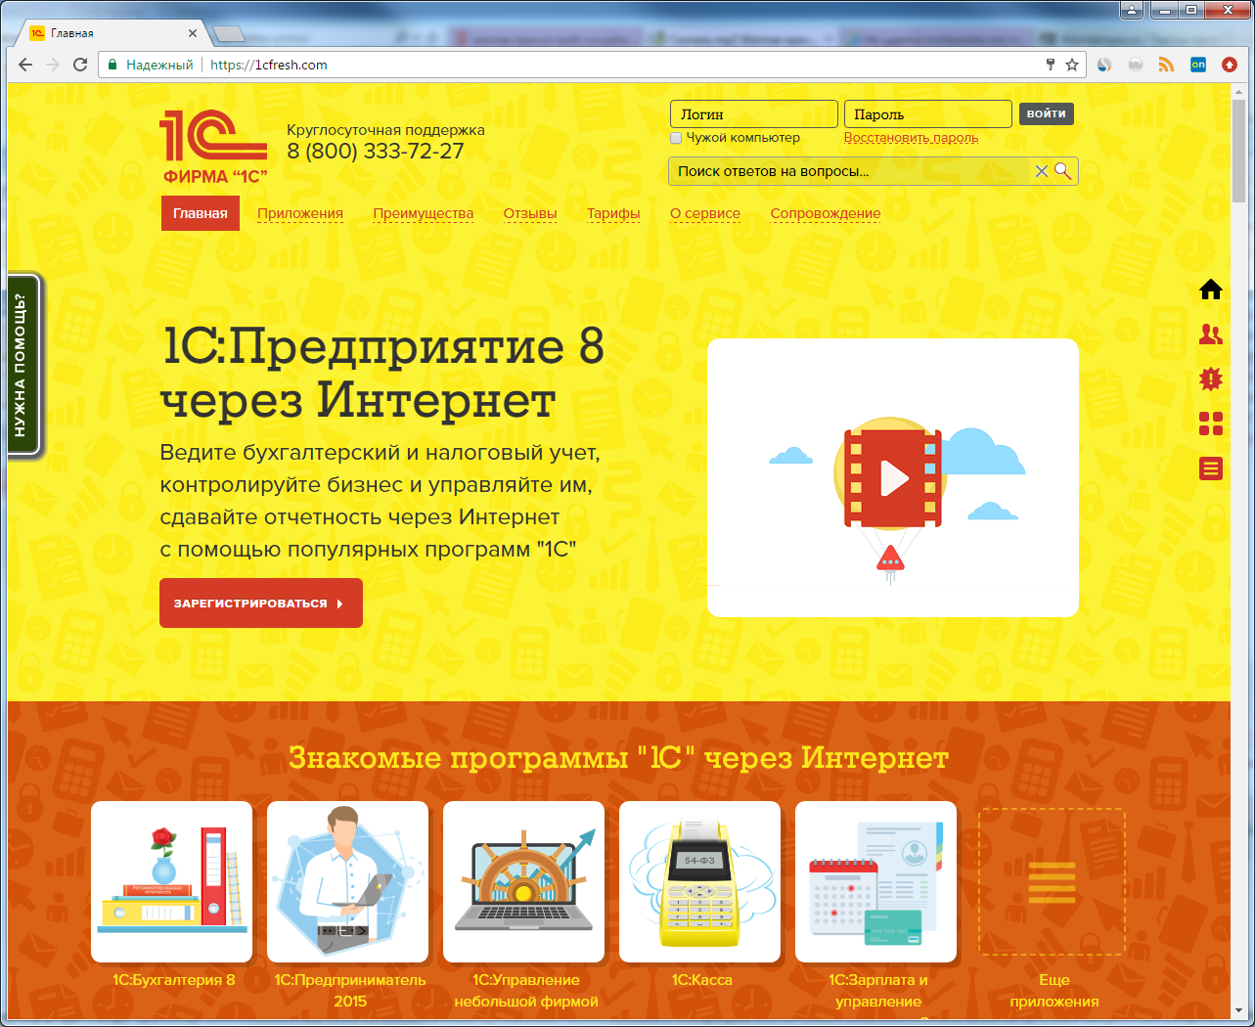
PostgreSQL в сервисе http://1cfresh.com
Сервис сдачи ПО в аренду
по модели SaaS
Развернут в ЦОДе 1С
На продукте 1cFresh
Работает с 2012 г.

Slide 24

Сервис http://1cfresh.com
Приложения в сервисе http://1cfresh.com
1С:Бухгалтерия 8
1С:Предприниматель 2015
1С:Управление небольшой фирмой
1C:Касса
1С:Зарплата и управление персоналом 8
1С-КАМИН:Зарплата
1С:Бухгалтерия государственного учреждения
1С:Отчетность предпринимателя
1С:Комплексная автоматизация 2.0

Slide 25





PostgreSQL в сервисе http://1cfresh.com
Несколько десятков инстансов PostgreSQL
Каждый инстанс – до 500 одновременно работающих пользователей
Среднее время отклика, среднее времен выполнения ключевых операций - нет отличий по сравнению с MS SQL
Windows / MS SQL
Windows / MS SQL
Windows / MS SQL
Linux / PostgreSQL
Linux / PostgreSQL
Linux / PostgreSQL

Slide 26
PostgreSQL в сервисе http://1cfresh.com
Большие нагрузки, большие объемы данных
Решаем возникающие проблемы
  Раздувание размера БД – pg_repack
  Размер БД некратен размеру страницы
    Backup
    Replication
  Сделанные нами исправления вливаем в основную версию

Slide 27
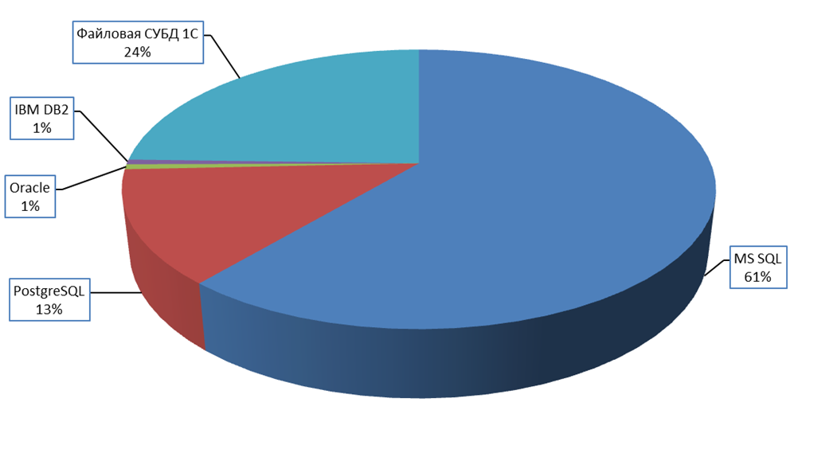
Внедрения 1С на PostgreSQL
Статистика использования СУБД на внедрениях 1С*
Небольшие внедрения
< 5 пользователей
*данные взяты из опроса, проведенного компанией Инфостарт 14.03.2017

Slide 28
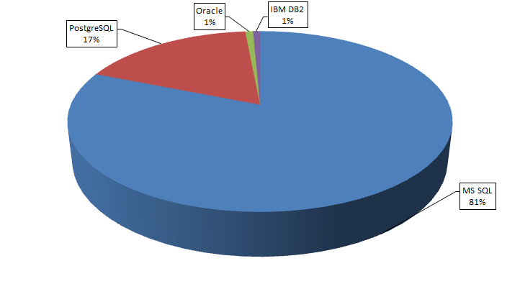
Внедрения 1С на PostgreSQL
Статистика использования СУБД на клиент-серверных внедрениях 1С*
*данные взяты из опроса, проведенного компанией Инфостарт 14.03.2017

Slide 29
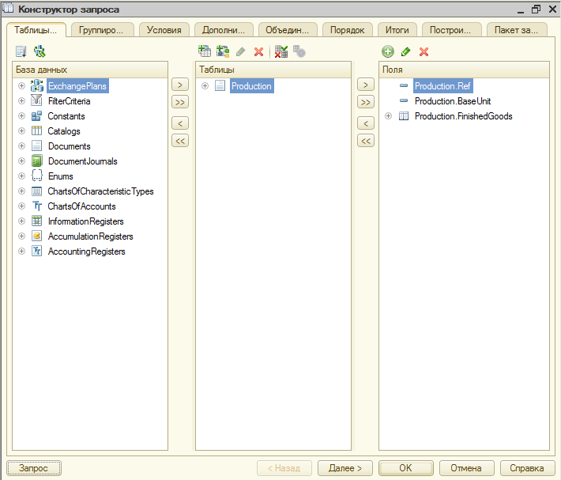
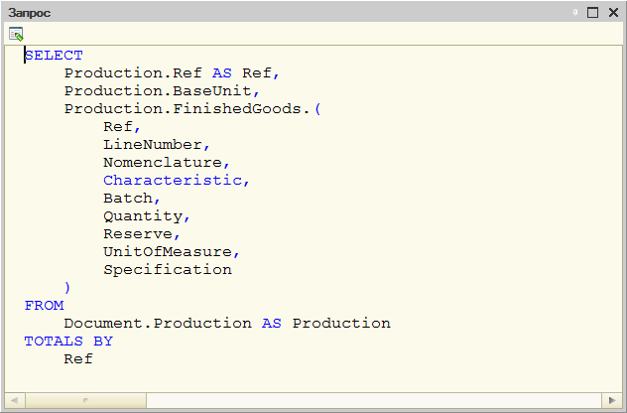
Особенности работы 1С с БД
SQL
MS SQL
Oracle
IBM DB2
PostgreSQL
SDBL

Slide 30
Улучшение работы 1С с PostgreSQL
Мониторинг запросов, оптимизация работы SDBL c PostgreSQL
  Временные таблицы создаются в отдельной схеме pg_temp
Настройка PostgreSQL
Идеология 1С – используем Pure PostgreSQL

Slide 31
Настройки PostgreSQL для работы с 1С
fsync
  По умолчанию включен – при COMMIT данные пишутся из кэша ОС на диск
  При использовании RAID-массивов можно отключить
effective_cache_size
  Рекомендуемое значение – не менее 50% объема RAM

Slide 32
Настройки PostgreSQL для работы с 1С
Сервер
  4 - 512 Gb RAM
  2 - 256 CPU cores
  RAID 0-1 или SSD
Отключить HyperThreading
Отключить Energy Saving
Запретить своппинг разделяемой памяти SYSV/posix

Slide 33
Настройки PostgreSQL для работы с 1С
shared_buffers = RAM / 4
temp_buffers = 256MB
work_mem = RAM / 32..64 или 32MB..128MB
maintenance_work_mem = RAM /1 6..32
или work_mem * 4
или 256MB..4GB
effective_cache_size = RAM - shared_buffers
effective_io_concurrency = 2
  Для одиночного диска = 1, для RAID - 2 или больше
autovacuum = on
autovacuum_max_workers = NCores / 4..2 но не меньше 4
Notes:
shared_buffers количество памяти, выделенной PgSQL для совместного кеша страниц. Эта память разделяется между всеми процессами PgSQL
temp_buffers Максимальное количество страниц для временных таблиц. Т.е. это верхний лимит размера временных таблиц в каждой сессии.
work_memЛимит памяти для обработки одного запроса. Эта память индивидуальна для каждой сессии.
maintenance_work_mem Лимит памяти для обслуживающих задач, например вакуум, автовакуум или создания индексов
effective_cache_size Оценка размера кеша файловой системы. Увеличение параметра увеличивает склонность системы выбирать IndexScan планы
effective_io_concurrency Оценочное значение одновременных запросов к дисковой системе, которые она может обслужить единовременно
autovacuum – не выключать!
autovacuum_max_workers Время сна процесса автовакуума. Слишком большая величина будет приводить к тому, что таблицы не будут успевать вакуумиться и, как следствие, вырастет bloat и размер таблиц и индексов. Малая величина приведет к бесполезному нагреванию.

Slide 34
Крупные внедрения 1С на PostgreSQL
Центр Корпоративной Технологической Поддержки (ЦКТП)
  Технологическое курирование проектов внедрения и поддержки корпоративных информационных систем на платформе 1С:Предприятие 8.
  Системы, работающие под высокой нагрузкой
  Системы с высокими требованиями по качеству работы:
      Производительность системы
      Доступность и стабильность системы
Если у вас есть крупное внедрение на PostgreSQL – готовы помочь бесплатно
Контакты: grip@1c.ru

Slide 35


Спасибо компании Postgres Professional!
+
=
Петр Грибанов, 1C
grip@1c.ru

